Slide 1

DOTA VIBEGAMES34
Подготовили ученики Яндекс Лицея Никита Помыткин и Константин Левинский

Slide 2
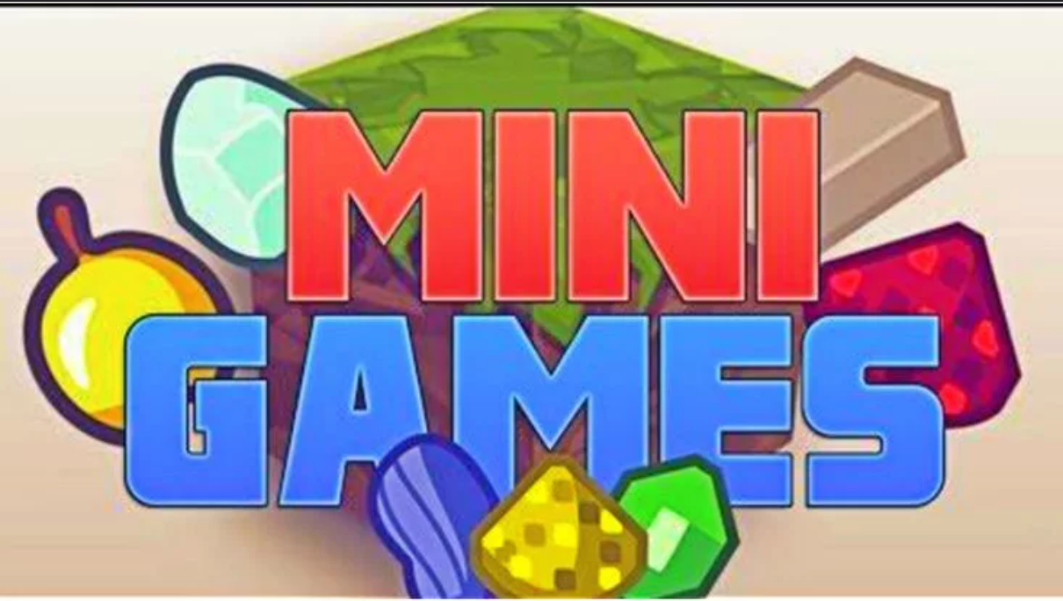
Dota vibegames34 - комплекс видеоигр для развития мелкой моторики в жанре мини-игры, который не оставит равнодушным ни одного любителя быстрых движений, резкости и мобильности, а также любителей MOBA

Slide 3
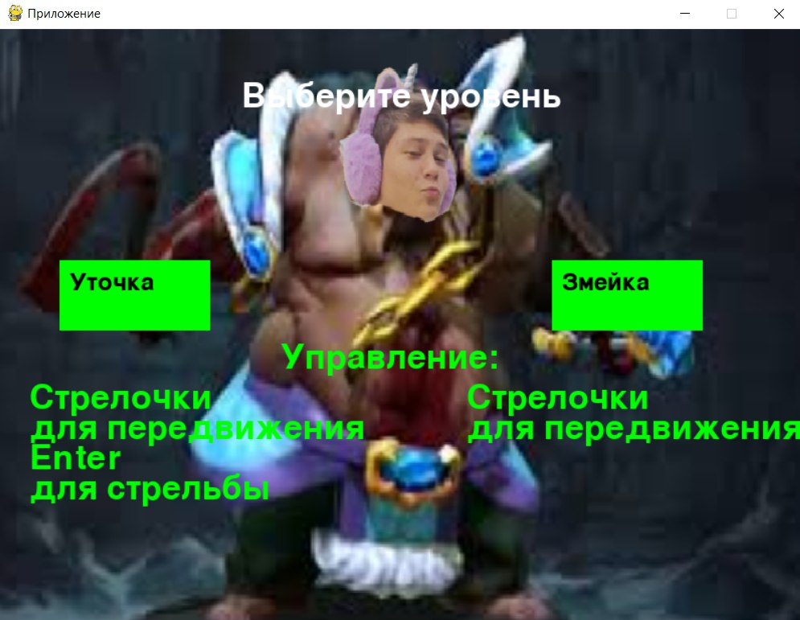
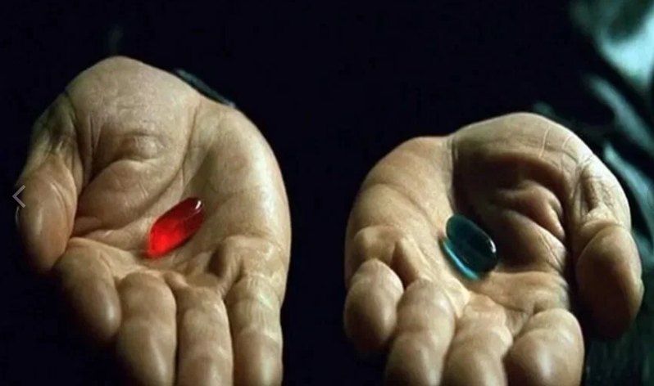
Стартовое окно представляет собой выбор между двумя играми, также на нем изображен один из персонажей)).
С чего начать

Slide 4
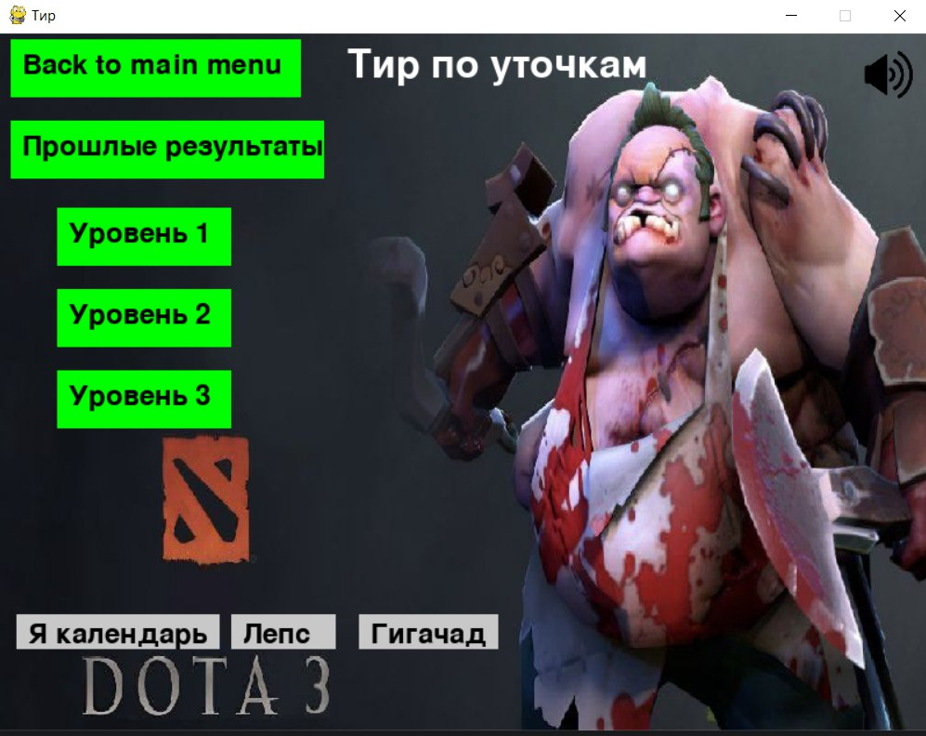
Цель игры1(тир - минипиг) - за максимально короткое время устранить всех вражеских персонажей, которые всегда передвигаются по экрану

Slide 5
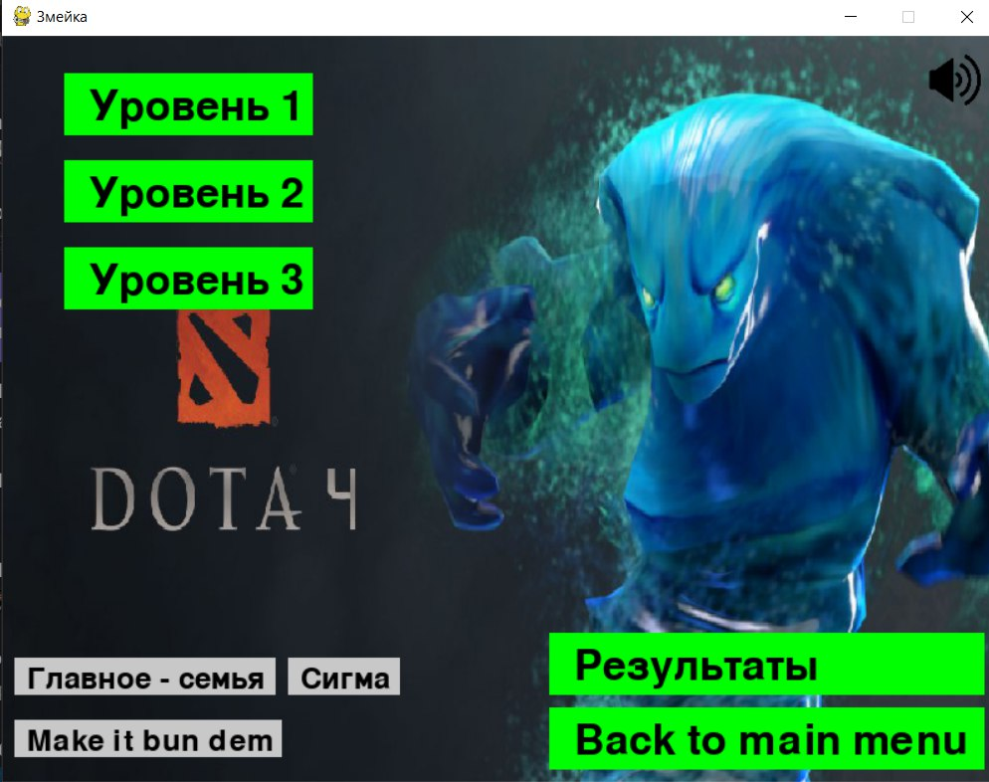
Цель игры2(Морфей - змей) - как можно дольше продержаться нестандартной змейкой на игровом поле с уникальными звуками поедания рун богатства.

Slide 6
Что реализовано?
Sprites
Collide
Animation
Levels

Slide 7
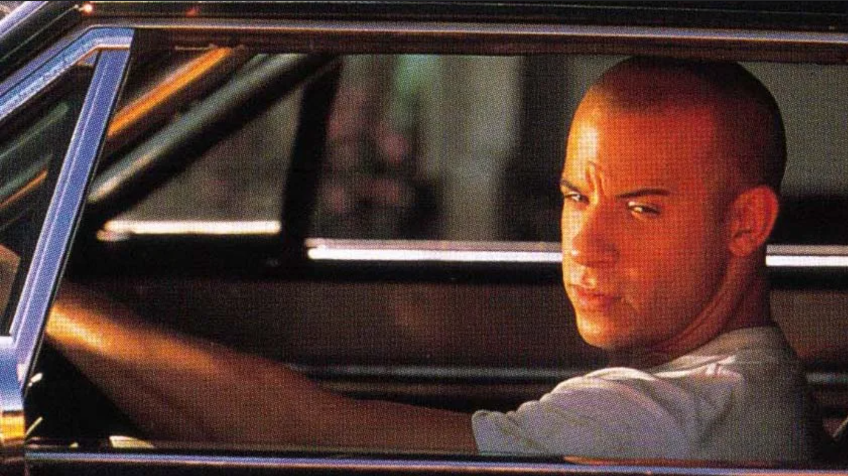
Музыка и не только - выбирайте, что вам по душе

Slide 8
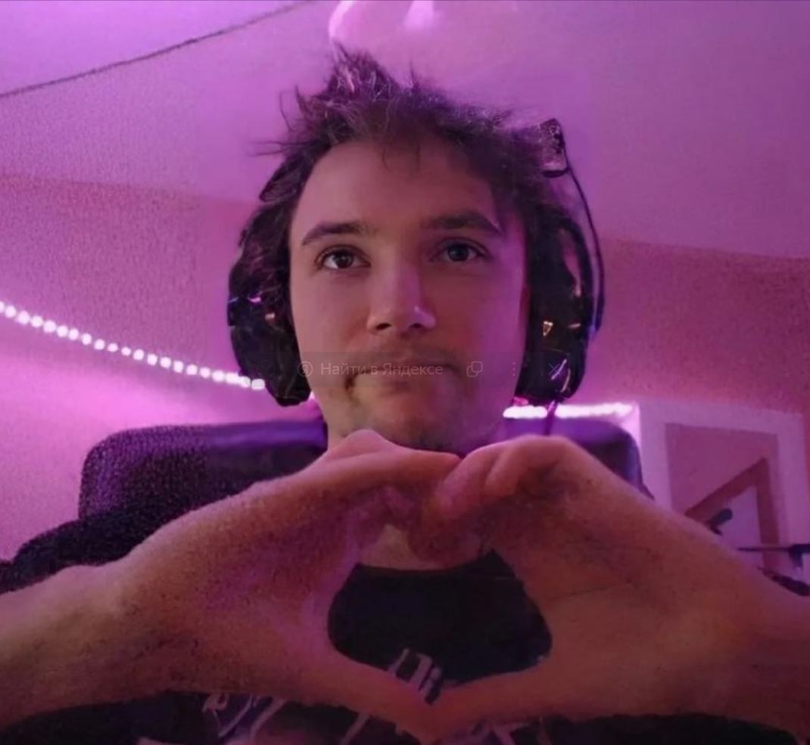
Финал и пожелания
На финальном окне изображен кумир разработчиков, а также выводится время прохождения игры, которое записывается в csv файл
Так много мини-игр, так много можно добавить!

Slide 9
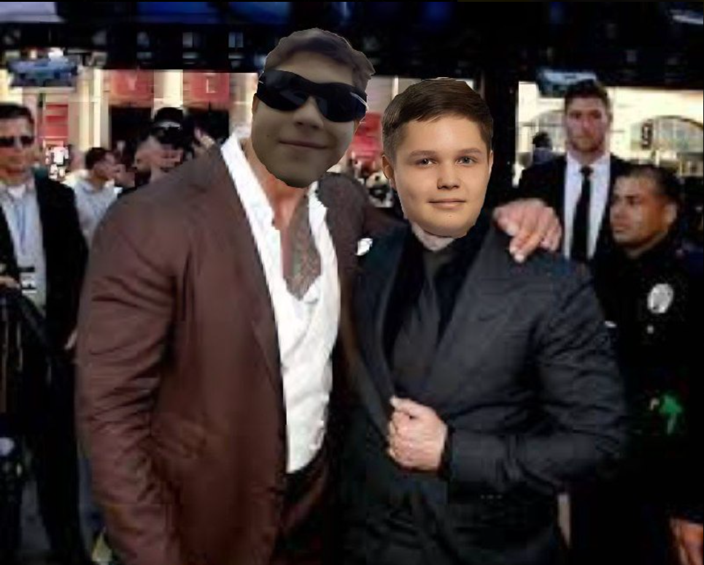


Кто делал DOTAVIBEGAMES34 и зачем?

